Slide 1
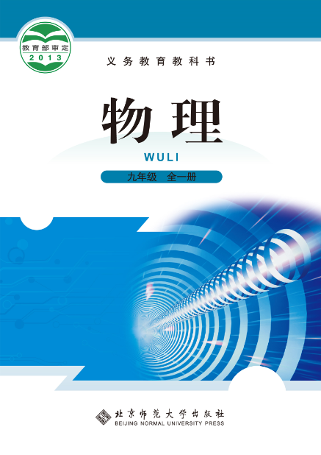
北京师范大学出版社 九年级 | 全一册
第十一章 · 简单电路
四、电流

Slide 2
学习目标
1. 知道电荷定向移动形成电流，知道正电荷的定向移动的方向规定为电流方向。知道电源外部电流是从电源的正级流向负极的。
2. 知道电流的单位及其换算关系；了解一些常见用电器的电流大小。
3. 知道电流表的作用、电路符号；会正确使用电流表测量电路中的电流。
4. 知道串联电路和并联电路中电流的特点。

Slide 3
问题导入
电流是如何形成的？持续的电流又是如何形成的？电流的方向是怎样的？串联和并联电路中电流有什么特点？

Slide 4
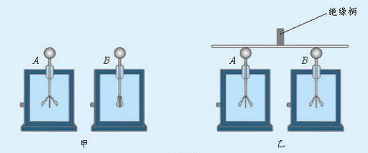
观察思考
一、电流和电流的方向
用带绝缘柄的金属棒把A和B连接起来，可以看到A的金属箔张开的角度减小，B的金属箔张开，最后两个验电器金属箔张开的角度相同。
取两个相同的验电器A和B，使A带电、B不带电。
思考：为什么？
A中的电荷定向移动到B，金属棒中有电流产生

Slide 5
知识讲解
一、电流和电流的方向
1.自由电子：
金属中的原子内离原子核最远的一些电子可以摆脱原子核的束缚，在整个金属中自由移动，这类电子叫作自由电子。
2.自由电荷：
可以自由运动的电荷。金属导体中的自由电荷就是自由电子。
3.电流：
自由电荷的定向移动就形成了电流。

Slide 6
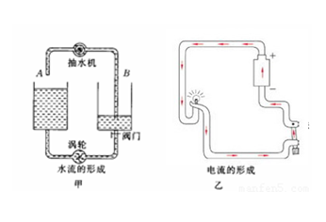
知识讲解
一、电流和电流的方向
类比
4.电流的方向：
（1）物理学中规定，正电荷的定向移动方向为电流方向。
（2）在闭合电路中，由于电源的作用使自由电荷发生定向移动，形成电流。闭合电路中的电流方向，从电源的正极流出，经过用电器，流向电源的负极。

Slide 7
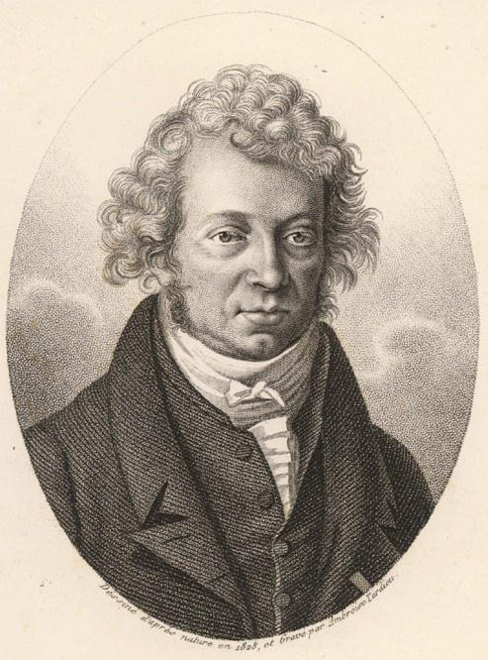
知识讲解
物理学家介绍
一、电流和电流的方向
安培是法国物理学家，
电磁学的奠基人之一。他
生于里昂一个富商家庭，
从小博览群书，具有惊人
的记忆力和非凡的数学才
能。1820年9月，当他获悉
丹麦物理学家奥斯特发现了电流的磁效应后，意识到这一发现非同寻常，立即转向电磁学研究，对电流之间的相互作用等进行了深入的研究， 在短时间内取得了丰硕的成果。
5.电流强度：表示电流的大小
电流强度 简称 电流 符号 I
6.电流的基本单位：安培，简称安，符号A
常用单位：毫安(mA)和微安(μA)
换算关系：1A=10³mA 1mA=10³ μA

Slide 8
知识讲解
一、电流和电流的方向
一些用电器正常工作时的电流
用电器 | 电流/A | 用电器 | 电流/A
液晶显示计算器 | 约1.3×10⁻⁴ | 电视机 | 0.3~0.8
小型发光二极管 | 约0.01 | 家用电冰箱 | 0.5~1.0
半导体收音机 | 0.01~0.1 | 家用洗衣机 | 约1
LED手电筒 | 0.02~0.2 | 家用电熨斗 | 1.5~6
家用白炽灯 | 0.1~0.5 | 家用空调 | 4~9

Slide 9
观察思考
二、电流表
观察两个电路中小灯泡L的发光强弱会发现：同一个小灯泡，当接入两个电池组成的电路时发出的光比接入一个电池的电路要亮。这说明两次通过小灯泡的电流大小不同。
电路中的电流大小如何测量？

Slide 10
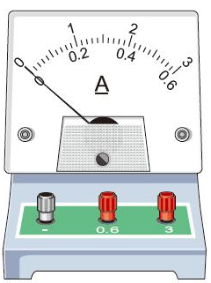
知识讲解
二、电流表
1. 认识电流表：测量电流的仪器。
电流表的电路符号
刻度盘
+
－
A
数值单位
调零螺母
指针
正接线柱
负接线柱
量程为0～3 A
量程为0～0.6 A

Slide 11
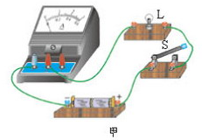
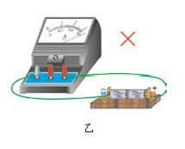
实验操作
二、电流表
2.实验：练习使用电流表
①使用前要调零。
②必须将电流表和被测的用电器串联。必须让电流从正接线柱流入，从负接线柱流出。
③绝对不允许把电流表直接连到电源的两极！
④必须正确选择电流表的量程。
⑤读数时视线要与表盘垂直。
（1） 电流表的连接要求
小贴士
试触法 为避免电流过大损坏电流表，在不能事先估算电流的情况下，要先选用大量程，迅速地闭合开和断开开关，看看在开关闭合的瞬间指针的偏转是否在最大测量值之内。

Slide 12
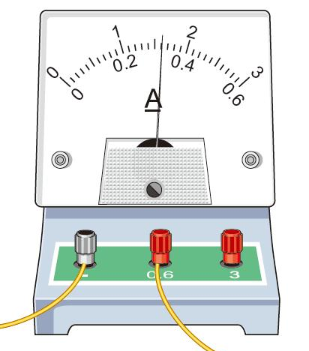
实验操作
二、电流表
2.实验：练习使用电流表
（2） 电流表的读数
0.32 A
第一，明确所选电流表的量程；
第二，确定电流表的分度值；
第三，根据指针位置读出示数。
量程
分度值
你能读出右边电流表的示数吗？
0~0.6 A
0.02 A
0~3 A
0.1 A

Slide 13
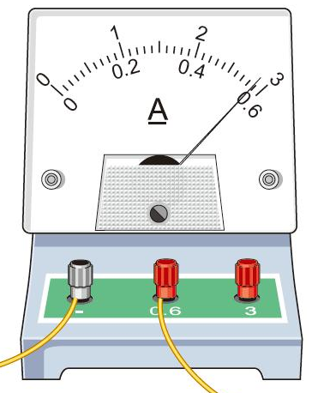
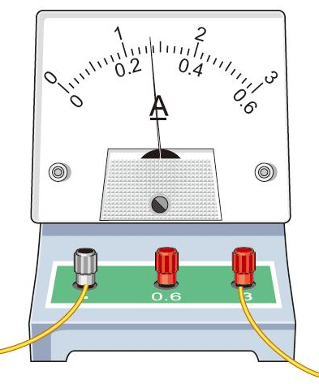
练一练
请读出下列电流表的示数。
0.58 A
1.4 A

Slide 14
三、探究串、并联电路中的电流关系
L₁
L₂
探究1：串联电路的电流规律
B
C
A
设计方案
S
A
A
A
L₁
L₂
L₁
L₂
L₁
L₂
S
S
S
测量A点电流
测量B点电流
测量C点电流

Slide 15
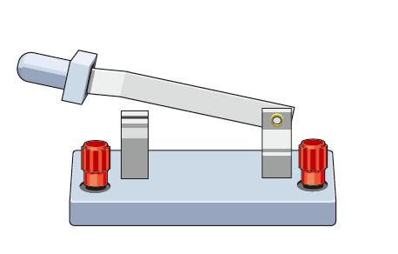
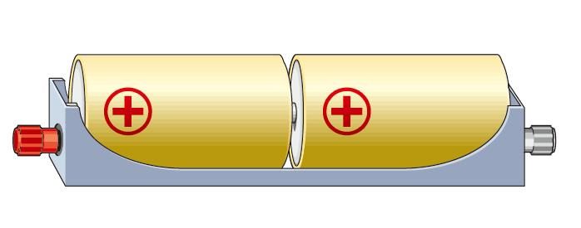
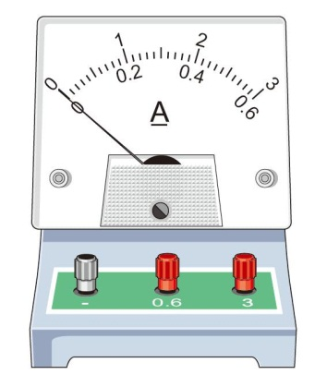
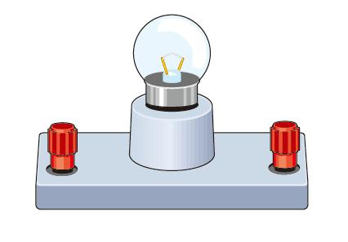
L₁
L₂
三、探究串、并联电路中的电流关系
A
B
C
探究1：串联电路的电流规律
S
进行实验
1．根据电路图连接电路；
2．将电流表接入电路中A位置，进行测量，将测量数据记录在表格中；
3．断开开关，再分别将电流表接入B和C位置，测出电流的大小；
4．用规格不同的小灯泡，再做两次实验。
L₁
L₂

Slide 16
三、探究串、并联电路中的电流关系
探究1：串联电路的电流规律
分析与论证
记录数据
次数 | A点电流I_{A}/A | B点电流I_{B}/A | C点电流I_{C}/A
1
2
3
实验结论：
串联电路中，电流处处相等。即IA=IB=IC

Slide 17
三、探究串、并联电路中的电流关系
L₁
A
L₁
L₂
探究2：串联电路的电流规律
C
B
D
设计方案
A
L₁
L₁
L₁
L₁
L₂
A
L₂
A
A
L₁
L₁
L₁
L₂
L₁
L₂
C
B
C
A
A
C
A
D
B
B
测量A点电流
测量B点电流
测量C点电流
测量D点电流

Slide 18
三、探究串、并联电路中的电流关系
L₁
A
L₁
L₂
探究2：并联电路的电流规律
C
B
D
进行实验
1．根据电路图连接电路；
2．将电流表接入电路中A位置，进行测量，将测量数据记录在表格中；
3．断开开关，再分别将电流表接入B、C和D位置，测出电流的大小；
4．用规格不同的小灯泡，再做两次实验。
L₁
L₂

Slide 19
三、探究串、并联电路中的电流关系
探究2：并联电路的电流规律
分析与论证
记录数据
实验结论：
并联电路中，干路电流等于各支路电流之和。即IC=ID=IA+IB
次数 | A点电流I_{A}/A | B点电流I_{B}/A | C点电流I_{C}/A | D点电流I_{D}/A
1
2
3

Slide 20
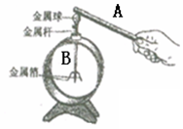
巩固练习
1.电荷的 移动形成电流．人们把 移动的方向规定为电流的方向．现用丝绸摩擦过的玻璃棒A，去接触不带电的验电器金属球B，则瞬时的电流方向是
从 （选填A流向B或B流向A）．
定向
正电荷定向
A流向B

Slide 21
巩固练习
2．电流表的使用规则是：
（1）电流表应与被测电路 联；
（2）连接电流表时，应让电流从 接线柱流进，从 接线柱流出；
（3）被电路中的电流不要超过电流表的 ；
（4）绝对不允许不经过用电器而把电流表直接连到电源 上．否则会因 过大，而损坏 ．
串
“0.6”或“3”
“－”
量程
两极
电流
电流表和电源

Slide 22
巩固练习
3．某学生使用电流表时，根据电路中的待测电流，应选用0～0．6A的量程，但误将“-”和“3”两接线柱接入电路．这样做的结果是（ ）
A．指针摆动角度大
B．指针摆动角度小，读数更准确
C．指针摆动角度小，会损坏电表
D．指针摆动角度小，读数不精确
D

Slide 23
巩固练习
4．如图所示，小阳用电流表探究串联电路中的电流关系，他分别用电流表测电路中A、B、C三处的电流，得知I_{A}＝0.2 A，则I_{B}＝_______，I_{C}＝_______。
0.2 A
0.2 A
L₁
L₂
A
B
C

Slide 24
巩固练习
5．如图所示电路图，电流表A₁的示数为0.9 A，
A₃的示数为0.4 A，则通过L₁的电流是 ______，通过L₂的电流是______，通过干路的电流是______。
0.4 A
0.5 A
0.9 A
A₁
L₁
L₂
A₃
A₂

Slide 25
课堂小结
电流和电流的方向
电流表
串、并联电路的电流关系

Slide 26
作业布置
1.课本P₅₇₋₅₈作业 第3、4、5题
2.阅读课本P₅₈ 《安培》
3.完成实验报告《探究串联和并联电路中电流特点》

